Slide 1
“Houve guerra no céu. Miguel e seus anjos lutaram contra o dragão, e o dragão e seus anjos lutaram; mas estes não prevaleceram, nem se achou lugar para eles no céu." Apocalipse 12:7, 8

Slide 2
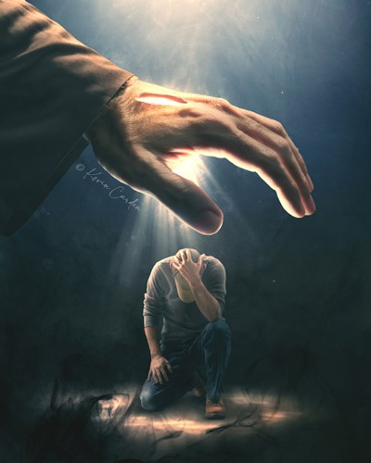
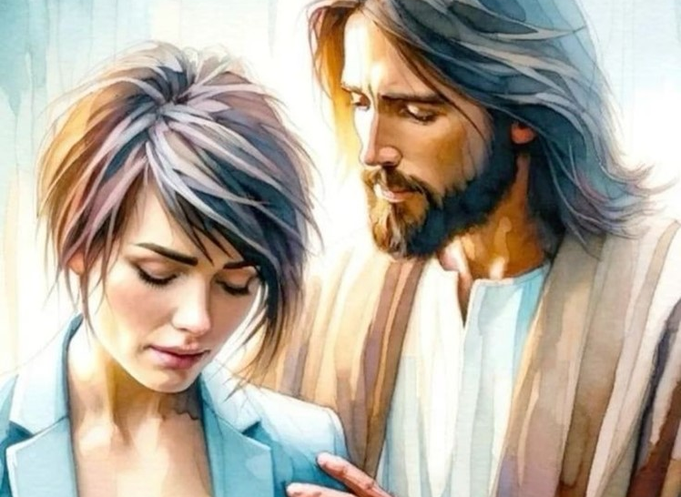
“Não temas, pois Eu estou contigo. Não desanimes, pois Eu sou o teu Deus que te fortalece. Eu sempre te ajudarei, sempre te sustentarei com a destra da minha justiça” (Isaías 41:10)

Slide 3
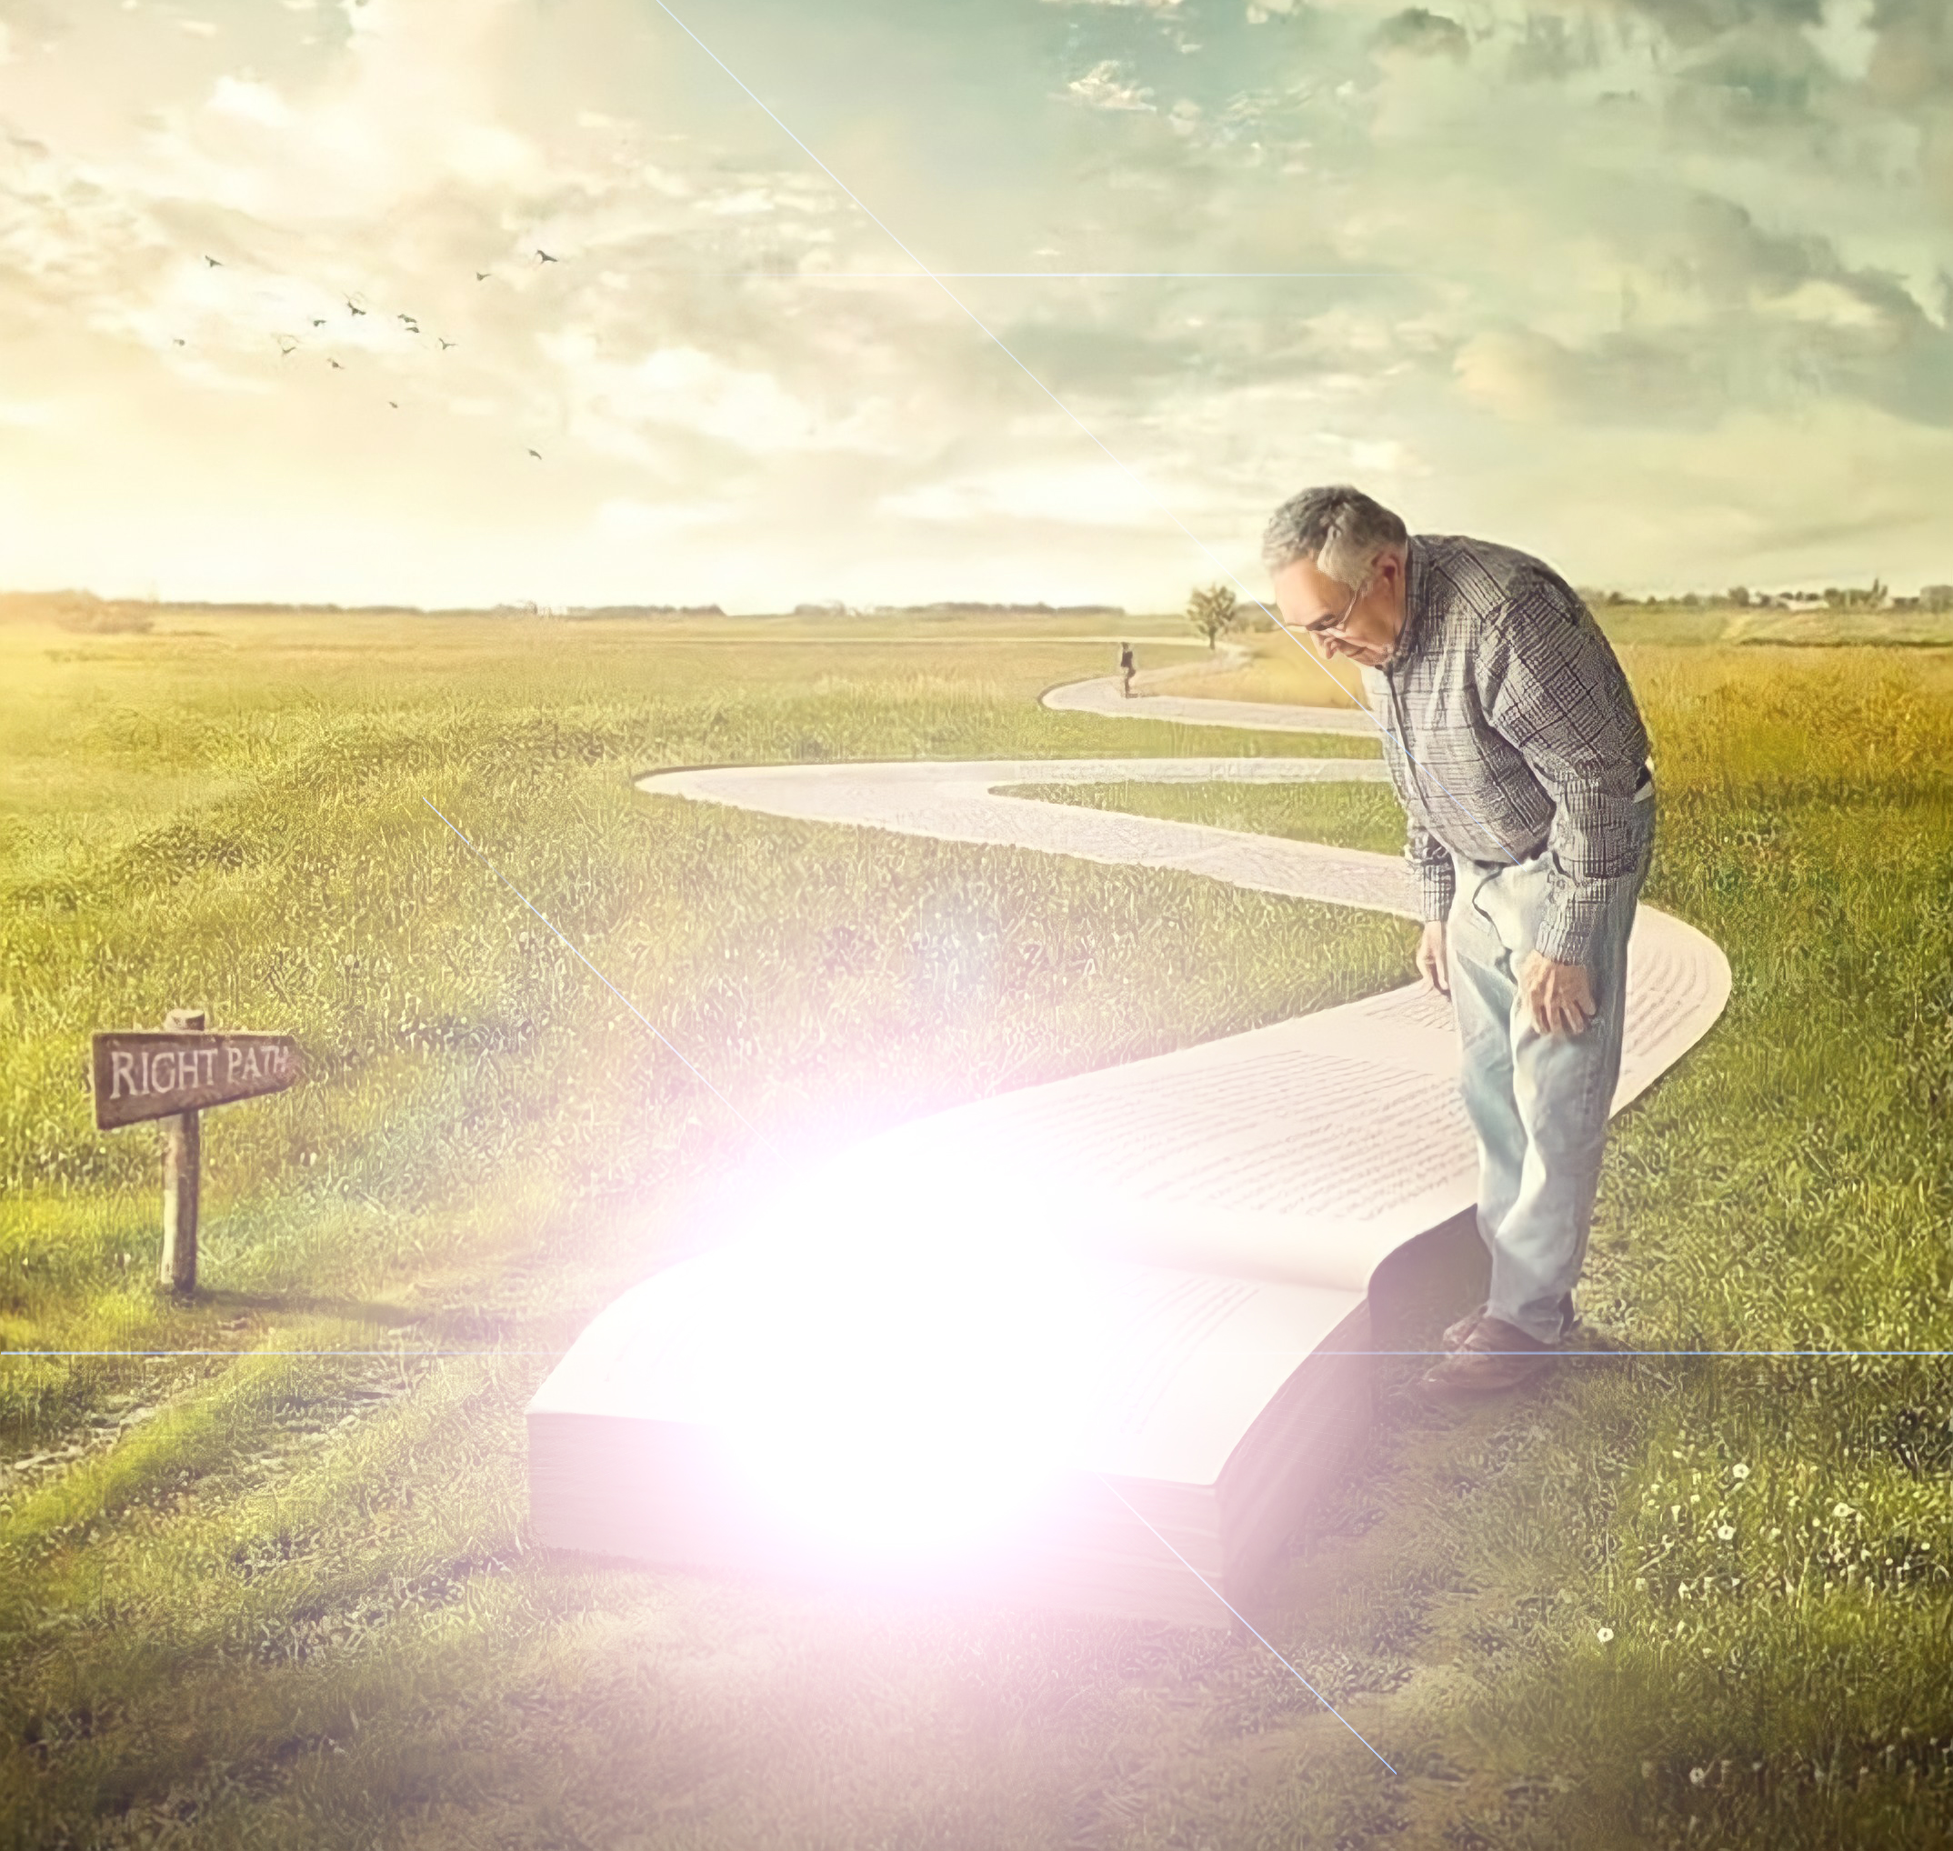
“Então Jesus lhes disse: 'Por pouco tempo a luz estará entre vós. Caminhai enquanto tendes luz, para não vos surpreenderdes com as trevas; porque quem anda nas trevas não sabe para onde vai'". (João 12:35)

Slide 4
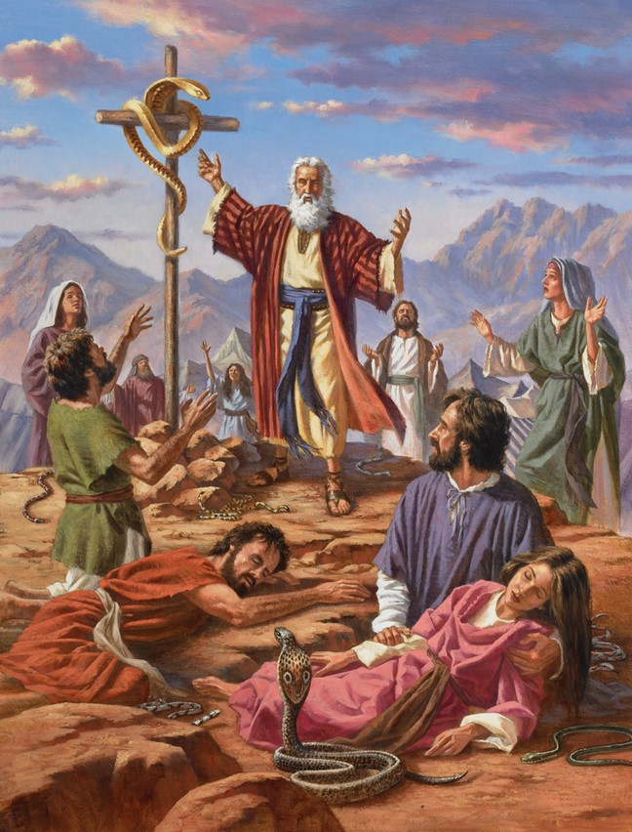
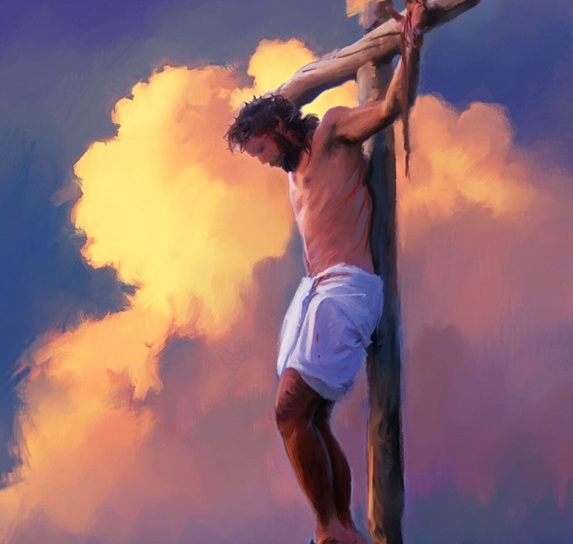
“Assim como Moisés levantou a serpente no deserto, assim deve ser levantado o Filho do Homem, para que todo aquele que nele crê não pereça, mas tenha a vida eterna." — João 3:14, 15

Slide 5
“Guardei as tuas palavras no meu coração, para não pecar contra ti” (Salmo 119:11)

Slide 6
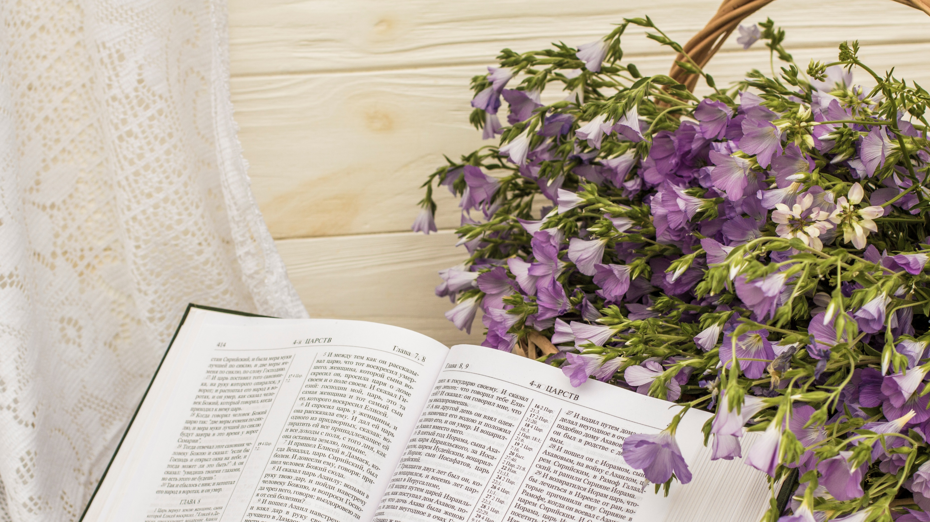
“A erva seca, a flor cai; mas a palavra do nosso Deus dura para sempre” (Isaías 40:8)

Slide 7
“Nesse dia dir-se-á: 'Este é o nosso Deus! Esperamos por ele, e ele nos salvará. Este é o Senhor por quem esperámos, e nos gozaremos e nos alegraremos com a sua salvação".” (Isaías 25:9)

Slide 8
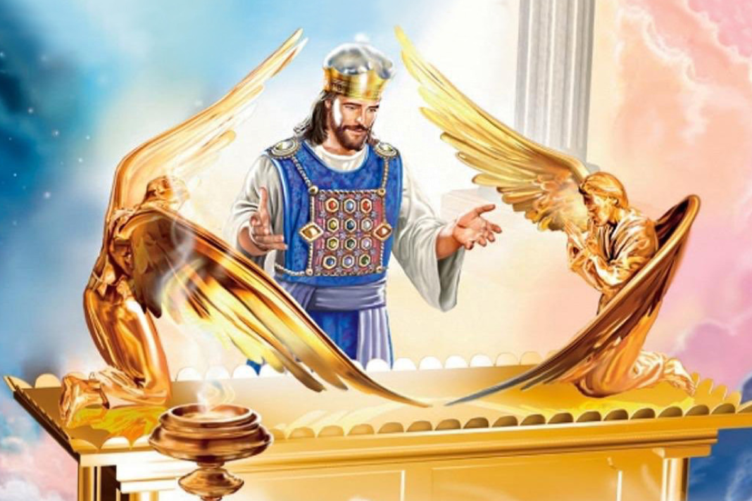
“A principal coisa que temos dito é que temos um Sumo Sacerdote que se sentou à direita do trono da Majestade no céu; e ele é ministro do santuário, daquele verdadeiro santuário que o Senhor e não o homem construiu." — Hebreus 8:1, 2

Slide 9
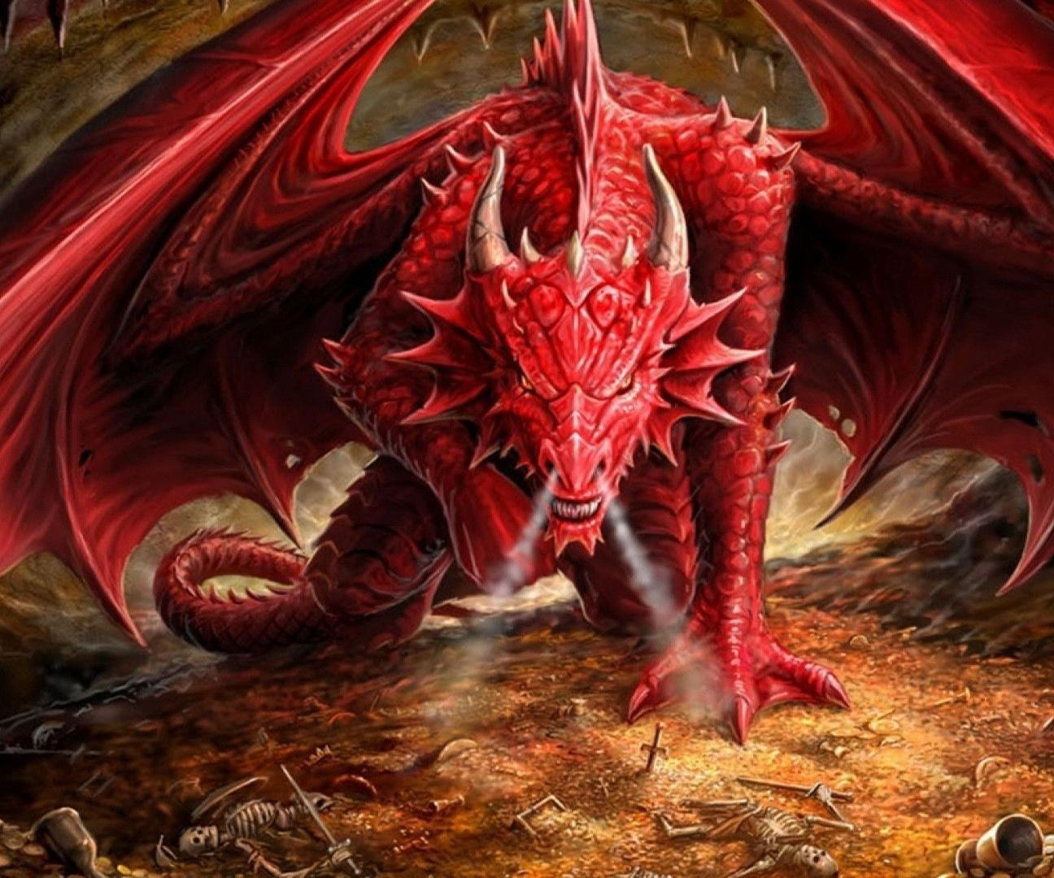
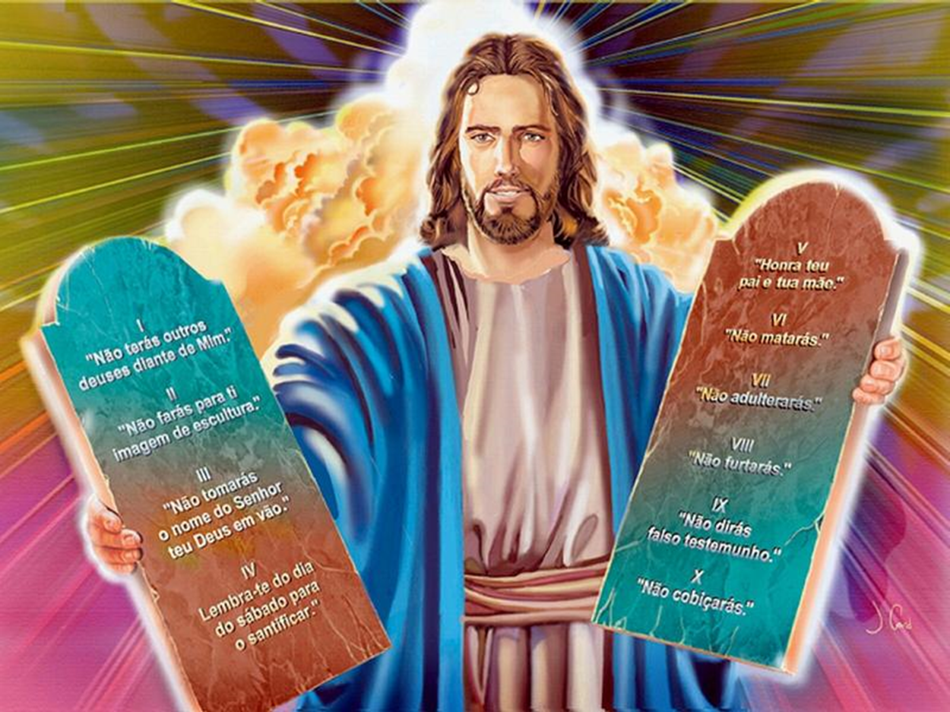
“Então o dragão se irou com a mulher e foi lutar contra o resto de seus filhos, aqueles que guardam os mandamentos de Deus e têm o testemunho de Jesus" (Apocalipse 12:17)

Slide 10
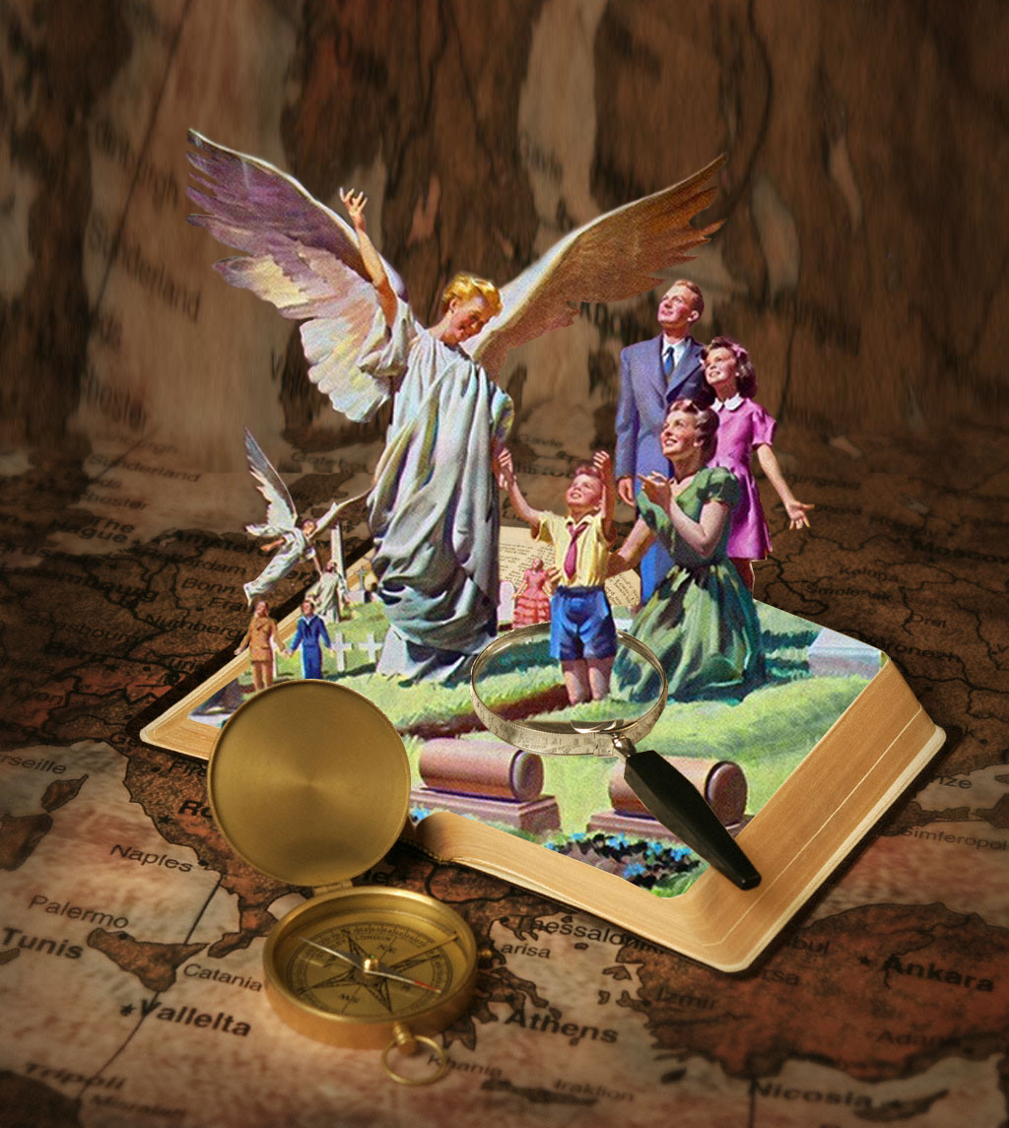
“Porque o Senhor mesmo, dada a Sua palavra de ordem, ouvida a voz do arcanjo e ressoada a trombeta de Deus, descerá dos céus, e os mortos em Cristo ressuscitarão primeiro. Então nós, que estamos vivos, os que ficamos, seremos arrebatados com eles nas nuvens, para encontrar o Senhor nos ares. E assim estaremos para sempre com o Senhor”
(1ª Tessalonicenses 4:16, 17)

Slide 11
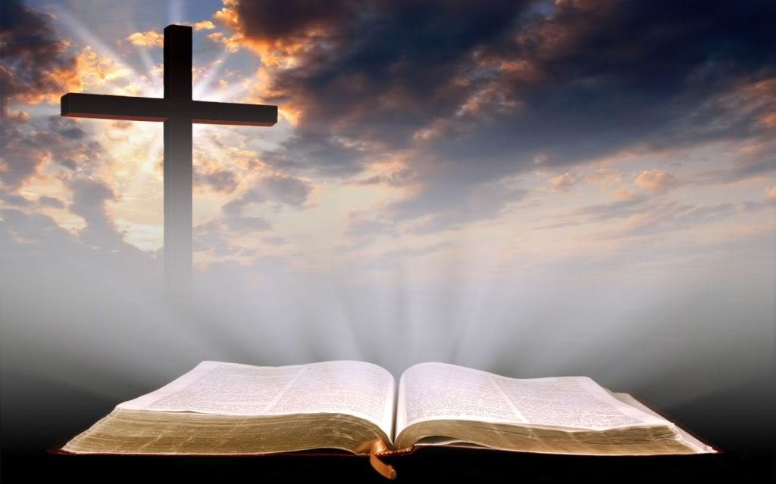
“Santifica-os na verdade. A Tua palavra é a verdade". (João 17:17)

Slide 12
“Compre a verdade e não a venda; adquira sabedoria, disciplina e entendimento" (Provérbios 23:23)

Slide 13
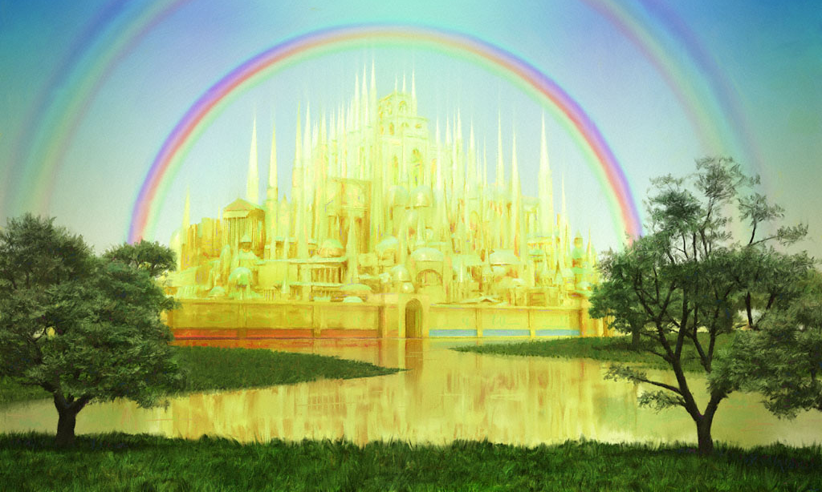
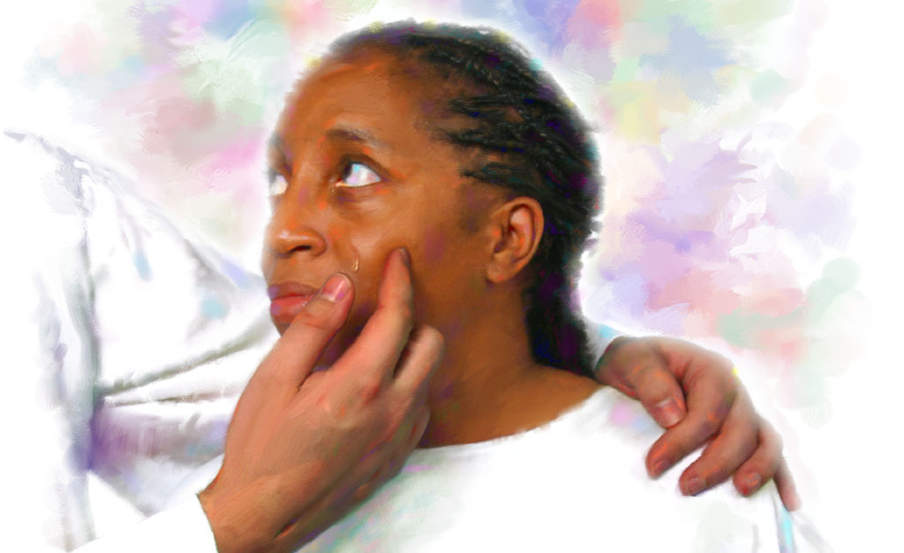
“E ouvi uma forte voz do céu dizendo: ‘Eis o tabernáculo de Deus com os homens. Deus habitará com eles, e eles serão o seu povo. Deus mesmo estará com eles, e será o Deus deles. E lhes enxugará toda lágrima de seus olhos. E já não haverá mais morte, nem luto, nem choro, nem dor, porque as primeiras coisas já passaram'" (Apocalipse 21:3, 4)

